Slide 1
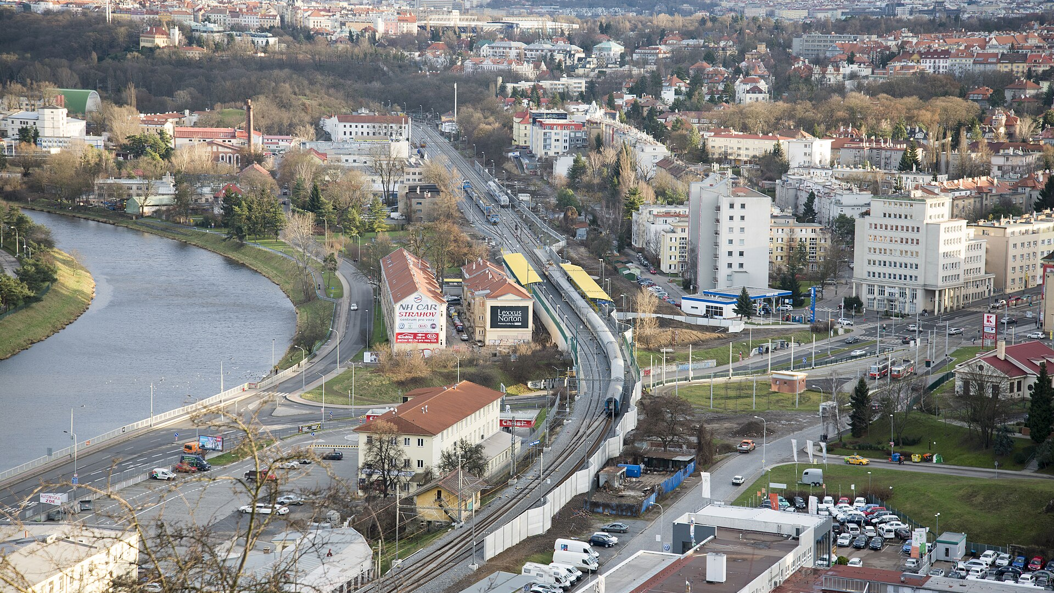
PRAHA-PODBABA
Nádraží Podbaba
Zajímavosti a dopravní význam stanice
Foto: Jirka Dl · CC BY-SA 4.0 · Wikimedia Commons
Notes:
Dobrý den, dnes vám představím železniční stanici Nádraží Podbaba, celým názvem Praha-Podbaba. Je to sice menší zastávka, ale dnes uvidíme, že má pro dopravu v Praze docela velký význam. Leží na severozápadě města a je hezkým příkladem toho, jak moderní železnice spolupracuje s tramvajemi a autobusy. V následujících minutách si projdeme základní informace, historii i to, jak se odsud dá rychle dostat do centra Prahy.

Slide 2
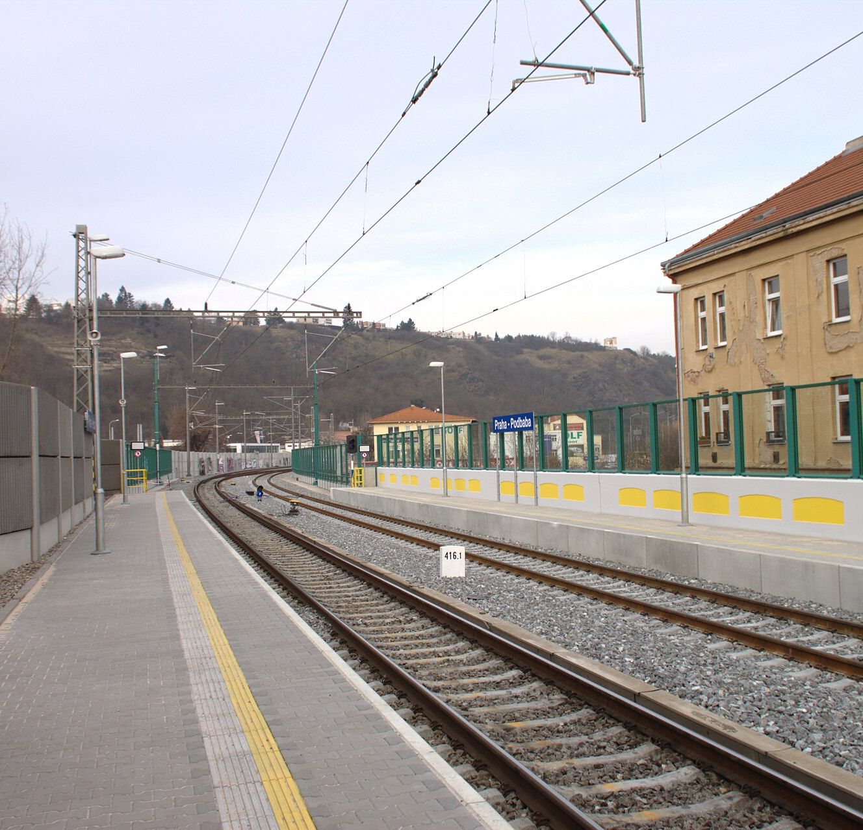
ZÁKLADNÍ INFORMACE
O stanici
Praha 6 – Bubeneč
poloha v severozápadní části Prahy
Otevřena v roce 2014
29. srpna 2014
Náhrada za Prahu-Bubeneč
nahradila starší stanici poblíž
Síť Esko / PID
součást příměstské železnice
Vltava
Praha-Podbaba
Praha 6
Foto: I would appreciate being notified if you use my work outside Wikimedia. More of my work can be found in my personal gallery. · CC BY 3.0 · Wikimedia Commons
Notes:
Tady vidíme základní informace o stanici. Praha-Podbaba se nachází v Praze 6, v katastru Bubenče, nedaleko řeky Vltavy. Otevřena byla 29. srpna 2014 a nahradila starší stanici Praha-Bubeneč, která už cestujícím dobře nesloužila. Stanice je součástí pražské příměstské železnice, takzvaného systému Esko, který je zapojený do integrované dopravy PID. Díky tomu na jeden jízdní doklad přestoupíte mezi vlakem, tramvají i autobusem.

Slide 3
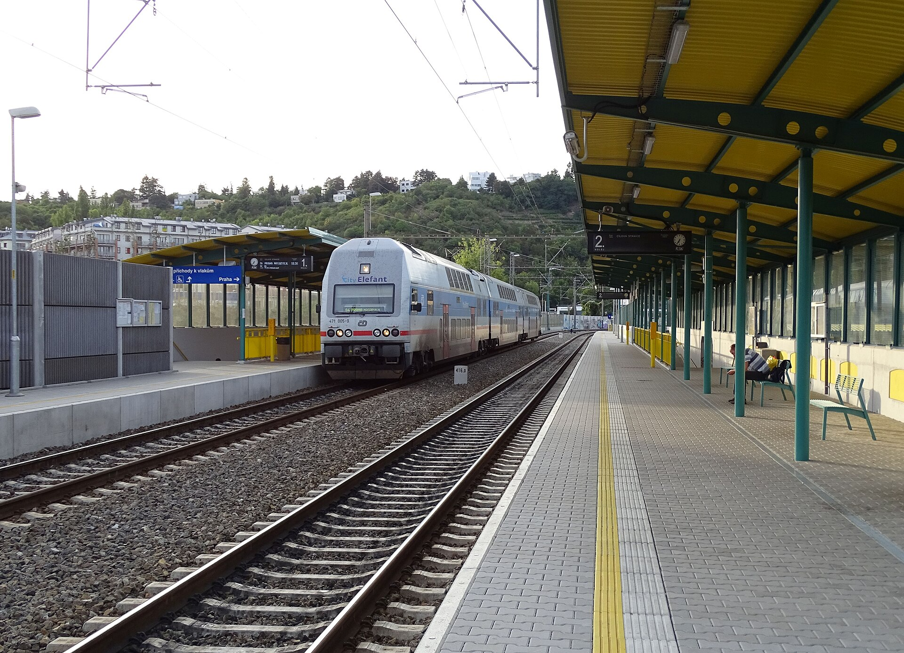
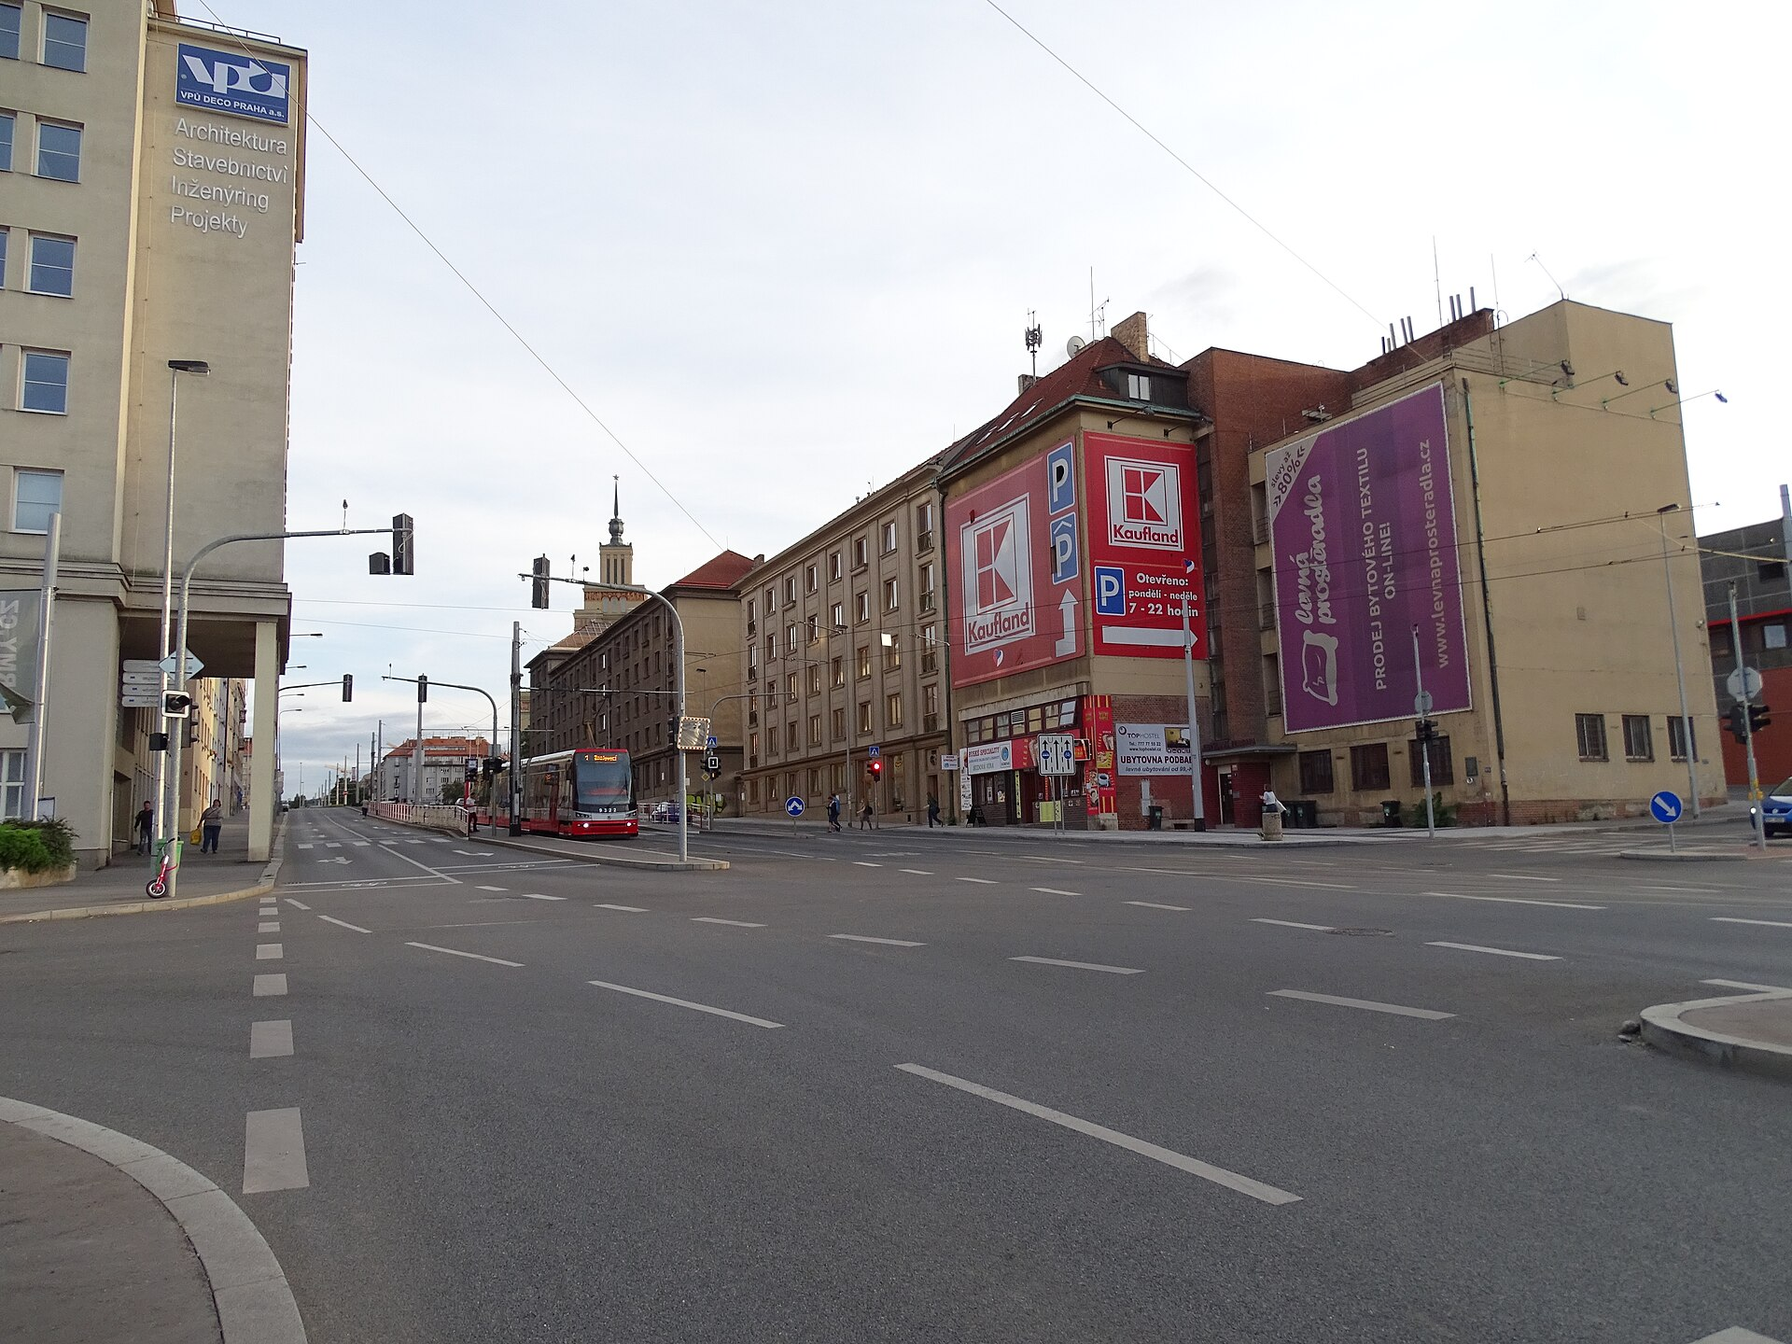
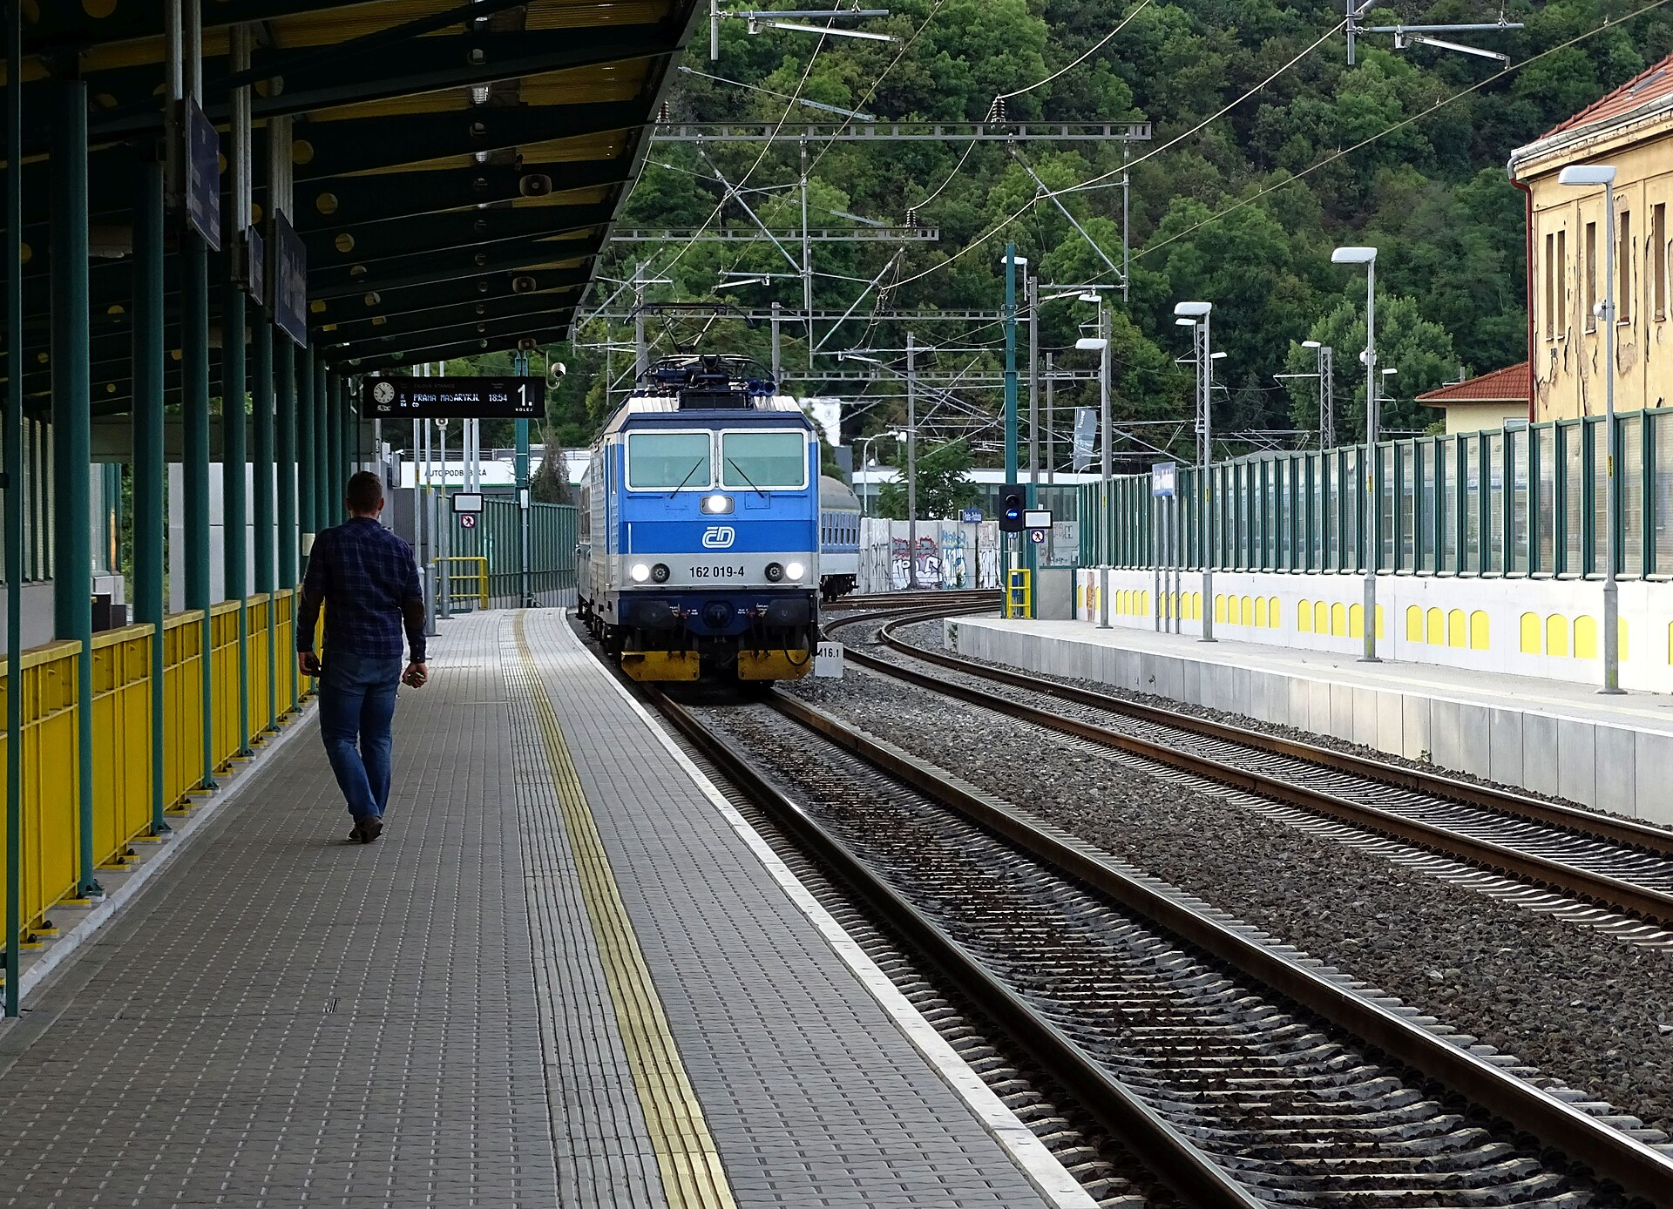
DOPRAVNÍ VÝZNAM
Proč je Podbaba důležitá?
Přestupní uzel
Vlak, tramvaj a autobus na jednom místě
Brána Prahy 6
Klíčový dopravní bod pro celou čtvrť
Rychle do centra
Přímé spojení do středu města
Foto: ŠJů · CC BY 4.0 · Wikimedia Commons
Notes:
Proč je vlastně Podbaba důležitá? Hlavní výhodou je, že na jednom místě potkáte tři druhy dopravy – vlak, tramvaj i autobus. Pro obyvatele Prahy 6 je to praktická brána do města i ven z něj. Místo aby lidé jezdili autem, mohou rychle přestoupit z tramvaje na vlak a během pár minut být blíž centru. Právě tahle provázanost dělá z malé zastávky důležitý dopravní bod.

Slide 4
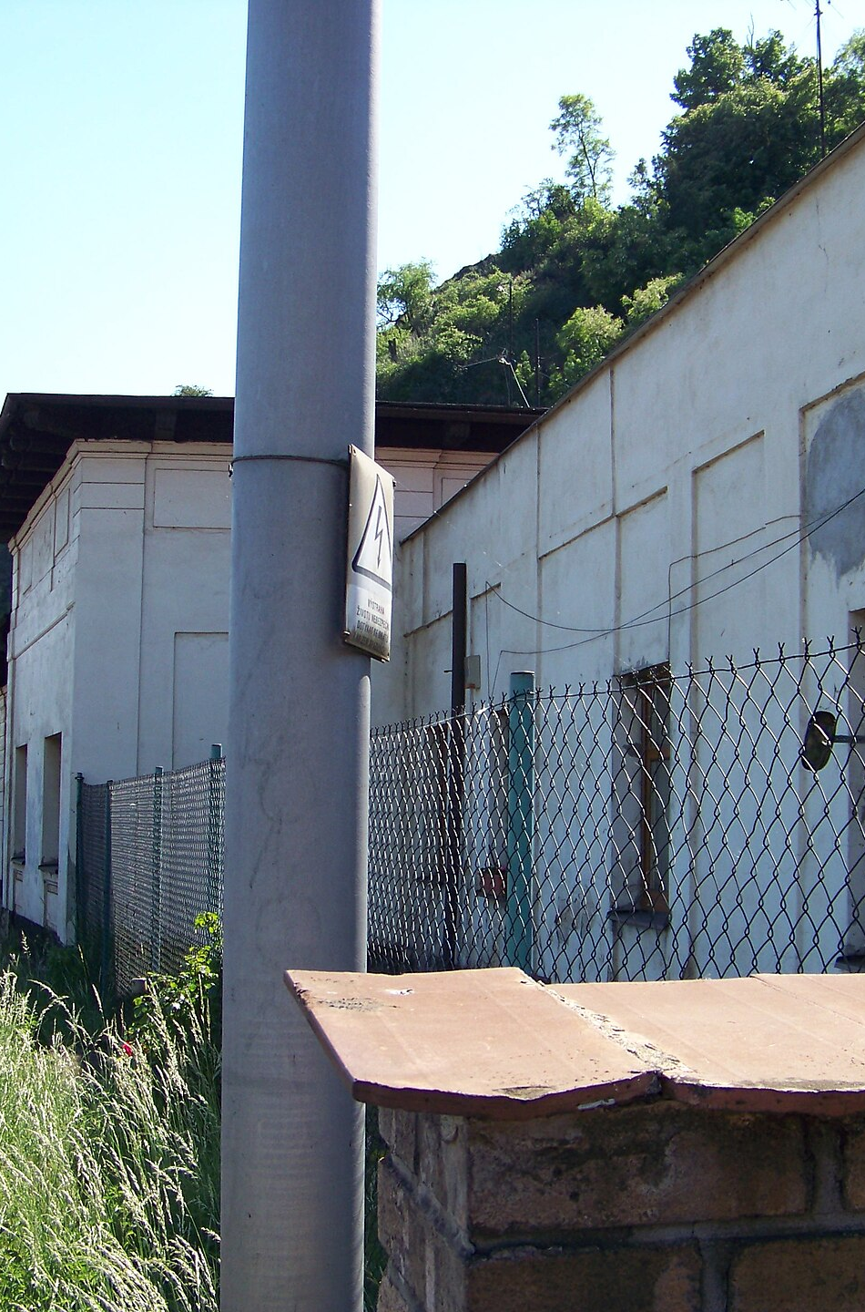
ZAJÍMAVOSTI
Stanice s dlouhou historií
1867
2011
28. 8. 2014
29. 8. 2014
první železniční
otevřena nová
poslední vlak
otevření moderní
zastávka v okolí
tramvajová smyčka
v Praze-Bubenči
stanice Podbaba
Postavena jako moderní přestupní terminál
Stanice vznikla přímo u tramvajové smyčky, aby umožnila
pohodlný přestup mezi vlakem a městskou dopravou.
Původní zastávka Praha-Podbaba
provoz pro cestující 1867–1949
Foto: ŠJů · CC BY-SA 3.0 · Wikimedia Commons
Notes:
Možná vás překvapí, že železnice tudy vede už velmi dlouho. První zastávka v okolí Podbaby fungovala už od roku 1867, tedy v 19. století. V roce 2011 sem byla prodloužena tramvajová trať a vznikla nová smyčka. A v srpnu 2014 se to celé propojilo – 28. srpna projel poslední vlak stanicí Praha-Bubeneč a hned další den, 29. srpna, byla otevřena moderní stanice Podbaba. Byla postavená záměrně u tramvají, jako přestupní terminál.

Slide 5
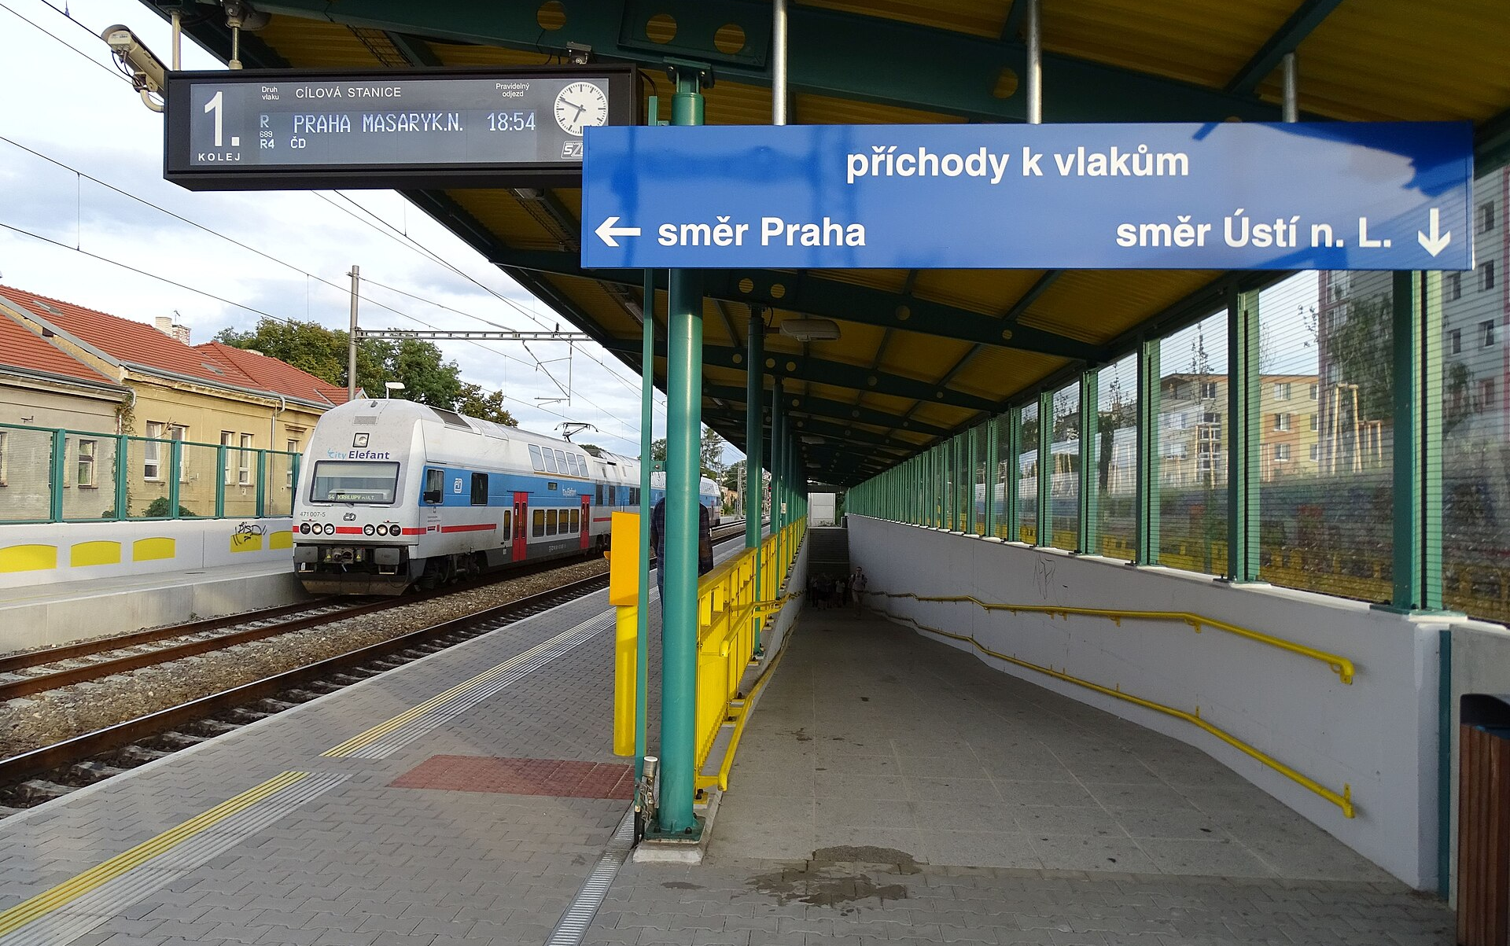
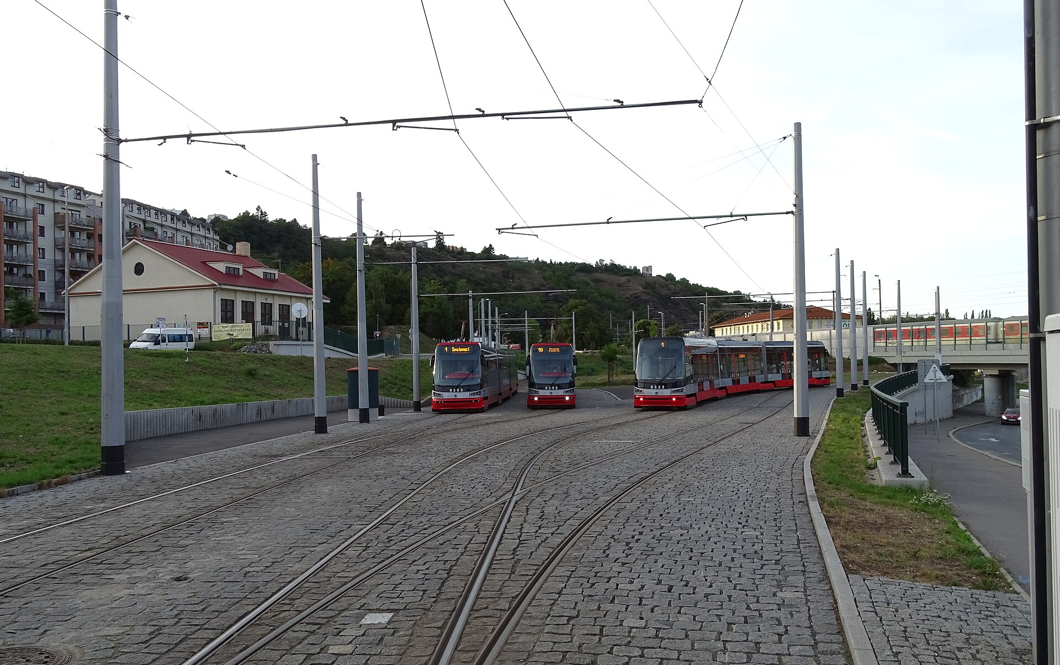
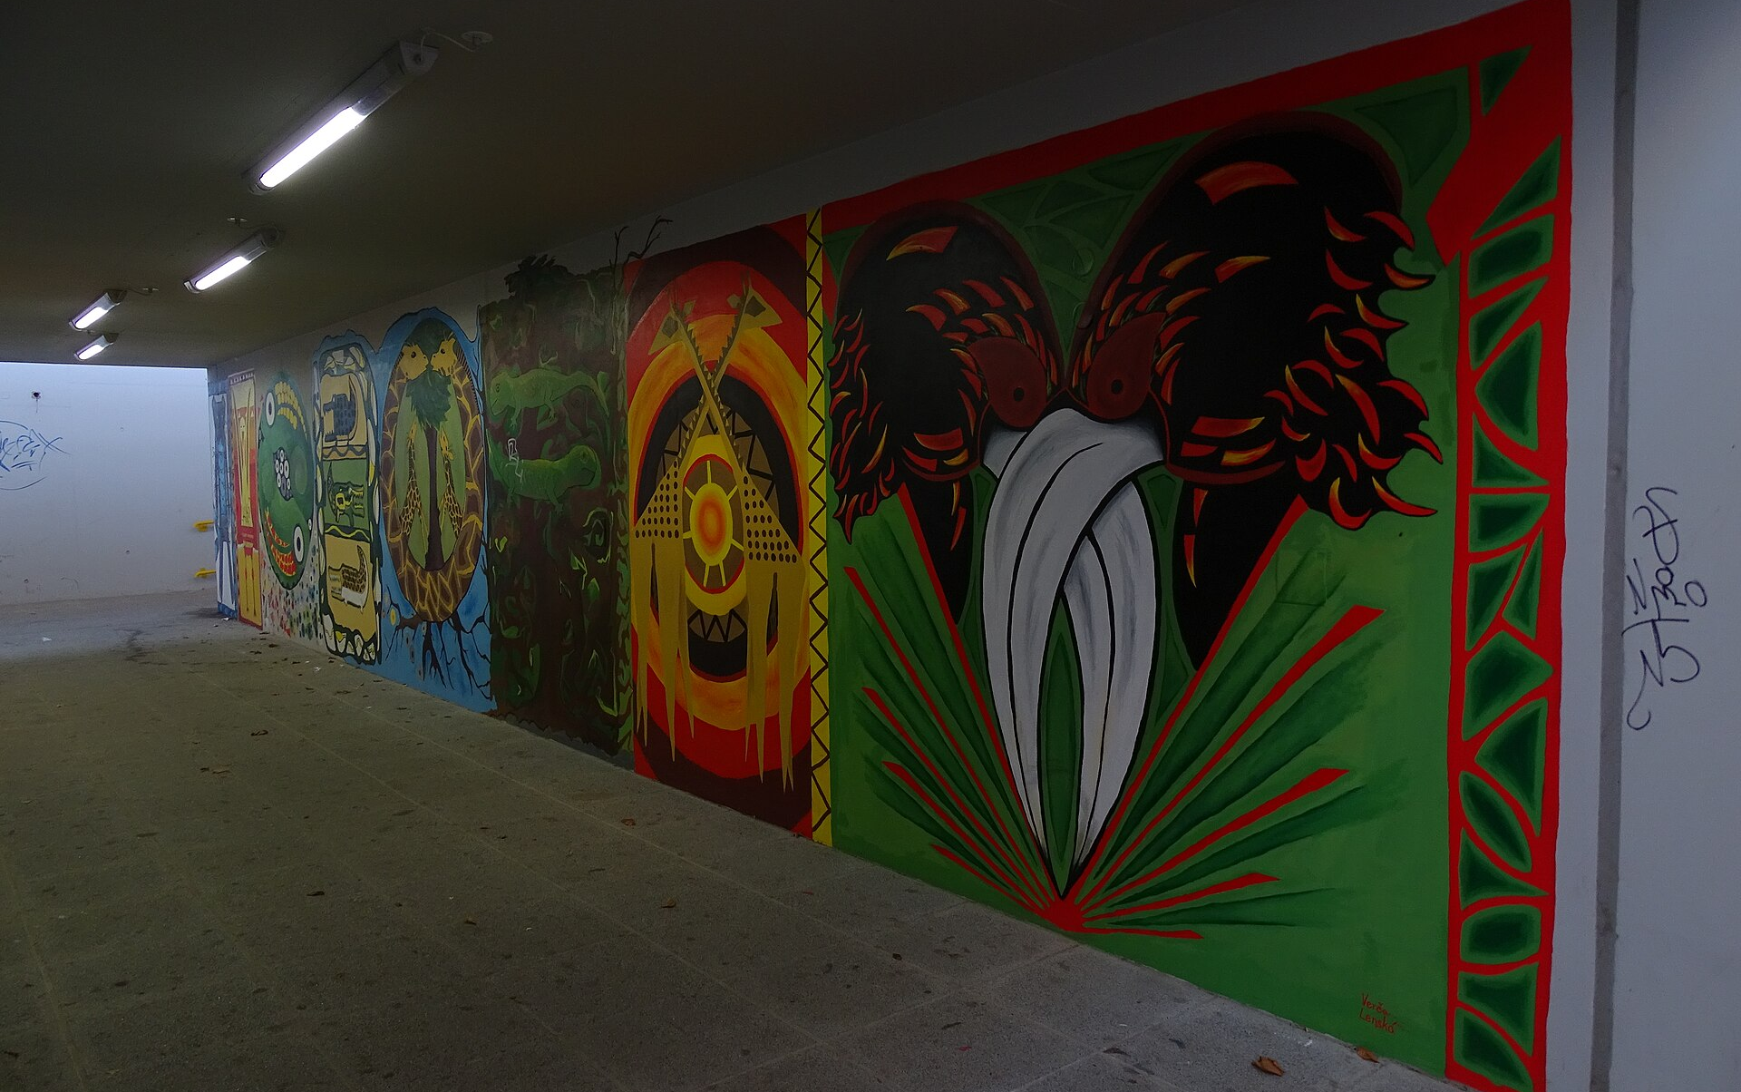
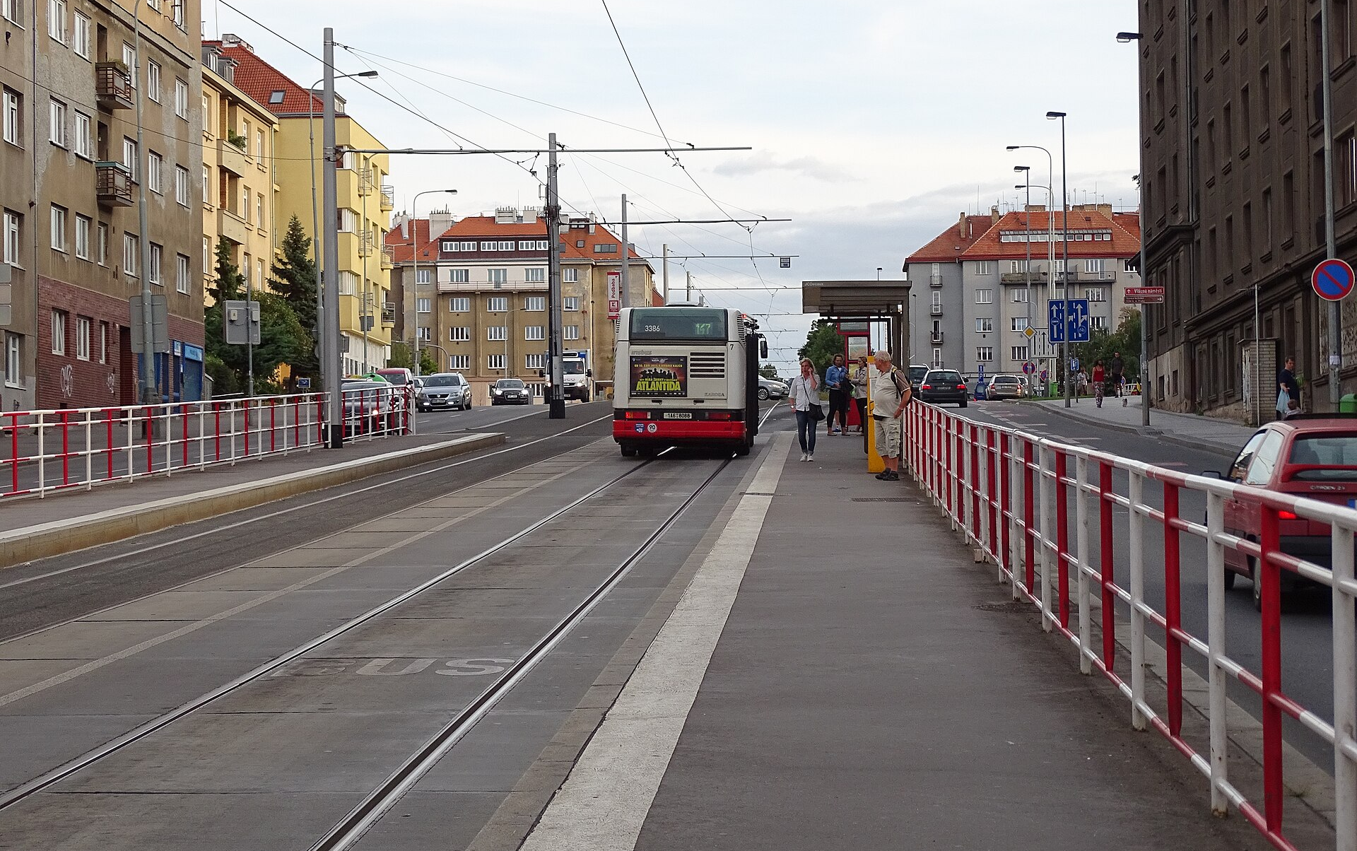
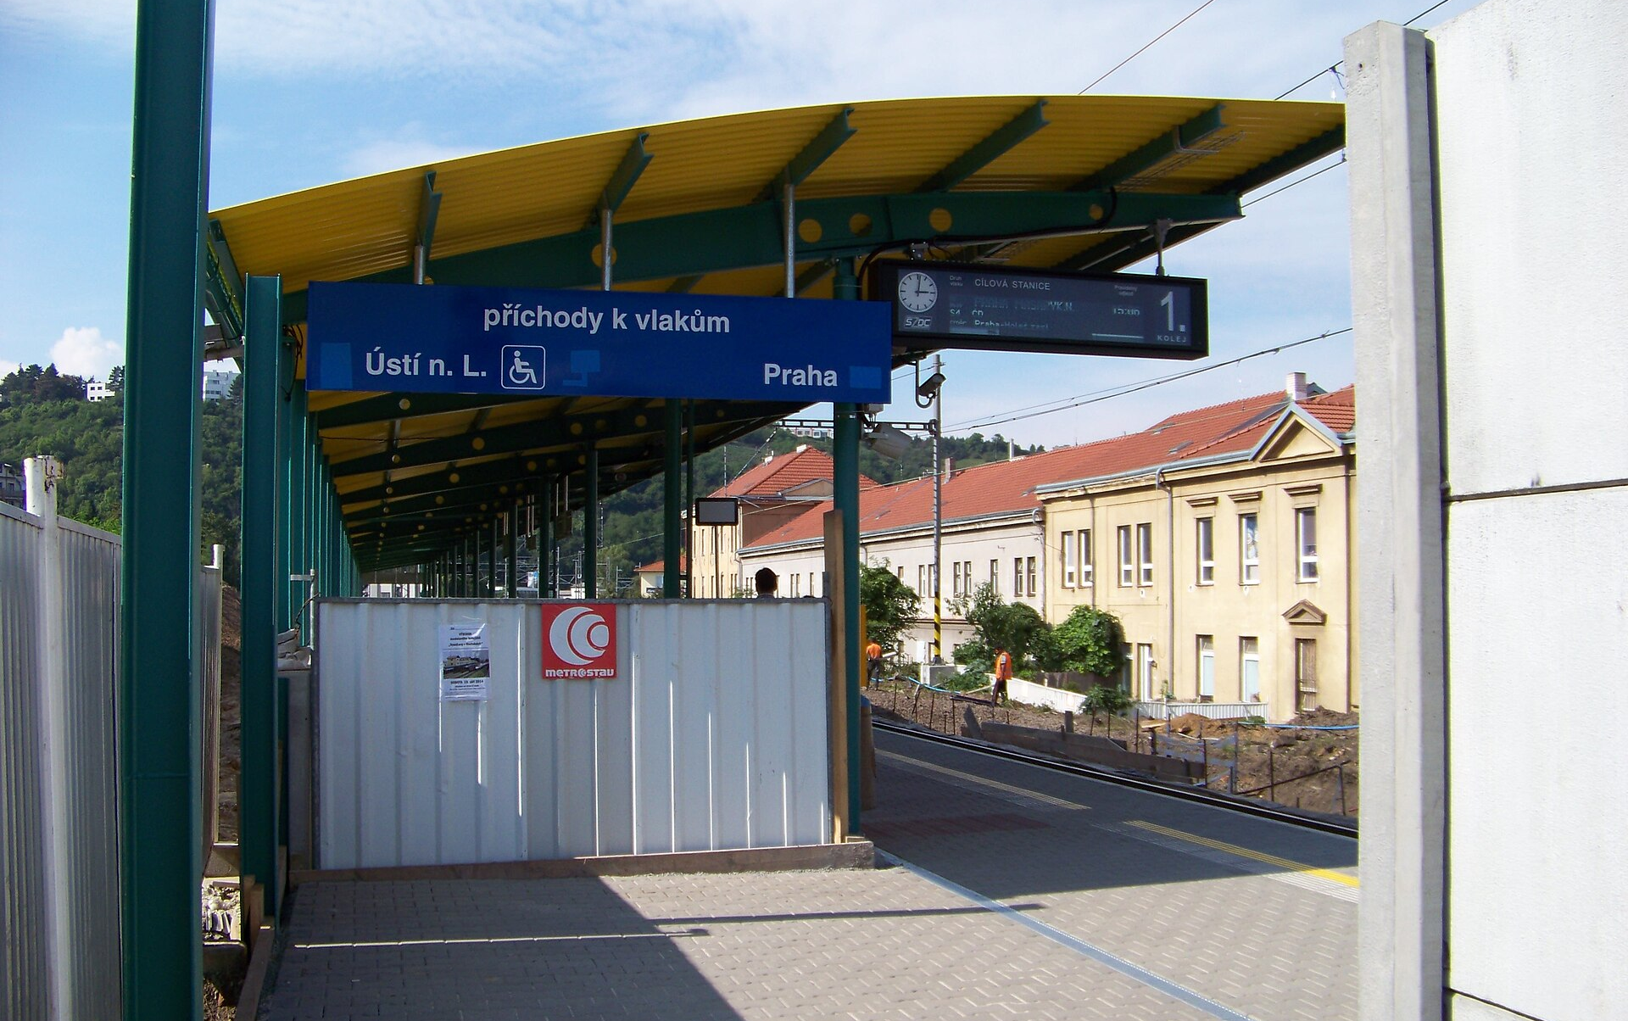
GALERIE
Jak stanice vypadá
Nástupiště
Tramvajová smyčka
Příjezd vlaku
Podchod
Autobusová zastávka
Nástupiště a okolí
Notes:
Tady se můžeme podívat, jak stanice a její okolí vlastně vypadají. Vidíme nástupiště, podchod, tramvajovou smyčku i autobusovou zastávku. Architektura je jednoduchá a účelná – prosklené přístřešky, bezbariérový přístup a podchod, který spojuje nástupiště s ulicí. Všimněte si, že všechno je blízko u sebe, takže přestup z vlaku na tramvaj zabere jen pár desítek metrů a chvilku času.

Slide 6
SPOJENÍ
Přestupní terminál tří druhů dopravy
VLAK
S4
S41
Praha Masarykovo n. · Kralupy n. Vlt. · Roztoky u Prahy
trať 091 Praha – Děčín
Praha-Podbaba
přestupní terminál
TRAMVAJ
8
18
směr Dejvická a centrum města
smyčka Nádraží Podbaba
AUTOBUS
116
160
355
obsluha Prahy 6 a okolí · noční 902 · 909 · 954
zastávka Nádraží Podbaba
Notes:
Teď k samotným spojením. Na nádraží Podbaba zastavují vlaky linek S4 a S41 na trati číslo 091 z Prahy do Děčína – jezdí směrem na Masarykovo nádraží i opačně na Roztoky a Kralupy nad Vltavou. Hned vedle končí tramvajové linky 8 a 18, které míří na Dejvickou a do centra. A doplňují je autobusy, například linky 116, 160 a 355, v noci pak linky 902, 909 a 954. Všechno na jednom místě.

Slide 7
SPOJENÍ S CENTREM
Rychle do centra Prahy
VLAKEM
Praha-Podbaba
Praha Masarykovo nádraží
≈ 12 min
přímé spojení do centra (linka S4)
TRAMVAJÍ
Praha-Podbaba
Dejvická → metro A
≈ 8 min
linky 8 a 18, dále metrem do centra
Notes:
Jednou z největších výhod Podbaby je rychlost spojení s centrem. Vlakem se z Podbaby dostanete na Masarykovo nádraží přibližně za dvanáct minut – bez popojíždění v koloně a bez čekání na semaforech. Druhá možnost je tramvají číslo 8 nebo 18 na Dejvickou, odkud pokračuje metro linky A přímo do centra. Cestující si tak mohou vybrat, co se jim zrovna hodí. Právě proto je Podbaba oblíbená u lidí dojíždějících do práce a do školy.

Slide 8
SHRNUTÍ
Moderní brána Prahy 6
✓
Moderní železniční stanice otevřená v roce 2014
✓
Důležitý přestupní uzel vlak – tramvaj – autobus
✓
Rychlé a pohodlné spojení s centrem Prahy
✓
Příklad moderní pražské dopravní infrastruktury
Foto: ŠJů · CC BY 4.0 · Wikimedia Commons
Notes:
Na závěr to shrňme. Praha-Podbaba je moderní železniční stanice otevřená v roce 2014, která se stala důležitým přestupním uzlem mezi vlakem, tramvají a autobusem. Nabízí rychlé a pohodlné spojení s centrem Prahy a je hezkým příkladem toho, jak má vypadat moderní městská železnice. Děkuji za pozornost a rád zodpovím vaše dotazy.

